Slide 1
Topichat
Aplicație mobilă de comunicare cross-platform

Slide 2
Introducere
Aplicație mobilă de comunicare care foloseste acelasi cod pentru toate sistemele de operare
Conversațiile sunt grupate pe subiecte de discuție
Folosește un protocol de comunicare foarte rapid si eficient

Slide 3
Specificații
Aplicația va folosi numărul de telefon ca și indentificator pentru clienți
Initial nu va folosi un Backend
Conversațiile vor fi salvate local pe dispozitivul clientului
Comunicare server client se va face criptat SSL/TLS

Slide 4

Framework dezvoltat de inginerii care au creat Mono
In 2016 a fost achiziționat de Microsoft și acum vine la pachet cu Visual Studio și Visual Studio for Mac
Permite dezvoltatorilor să implementeze aplicații crossplatform folosind aceași cod C#
Folosing librăria Xamarin.Forms programatorii au posibilitatea de a crea interfete cross platform

Slide 5

A fost creat în 1999 pentru a fi folosit ca și protocol de comunicare pentru conectarea conductelor de petrol prin conexiunea satelit.
Este un protocol foarte eficient
Facebook Messenger, o aplicatie care are lunar 1,2 Miliarde de utilizatori foloseste acest protocol
Folosește o structură de comunicare de tip publish/subscribe

Slide 6
Serverul numit și Broker este responsabil pentru primirea tuturor mesajelor, pentru filtrarea lor și apoi trimiterea mesajului către toți clienții abonați.
Un client MQTT este orice dispozitiv de la un microcontroler până la un server care se conectează la un broker MQTT.
Clientii se vor inregistra la mesajele de care sunt interesati (Subscribe) si vor avea posibilitatea să trimite mesaje care alti clienti (Publish).

Slide 7
Comunicarea între clienți
Fiecare client va face subscribe la toate mesajele trimise numarului lui de telefon (message/NrTelefon/#)
Fiecare client va folosi aceeași structura cand va trimite un mesaj:
Message / [ReceiverId] / [TopicId] / [TopicName] / [MembersIDs] / [SenderID]
ReceiverId – Numărul de telefon al receptorului.
TopicId – Id-ul subiectului. Acesta va fi un GUID unic.
TopicName – Subiectul de discuție
MembersIDs – Membri implicați în discuție
SenderID – Numărul de telefon al celui care trimite mesajul.

Slide 8
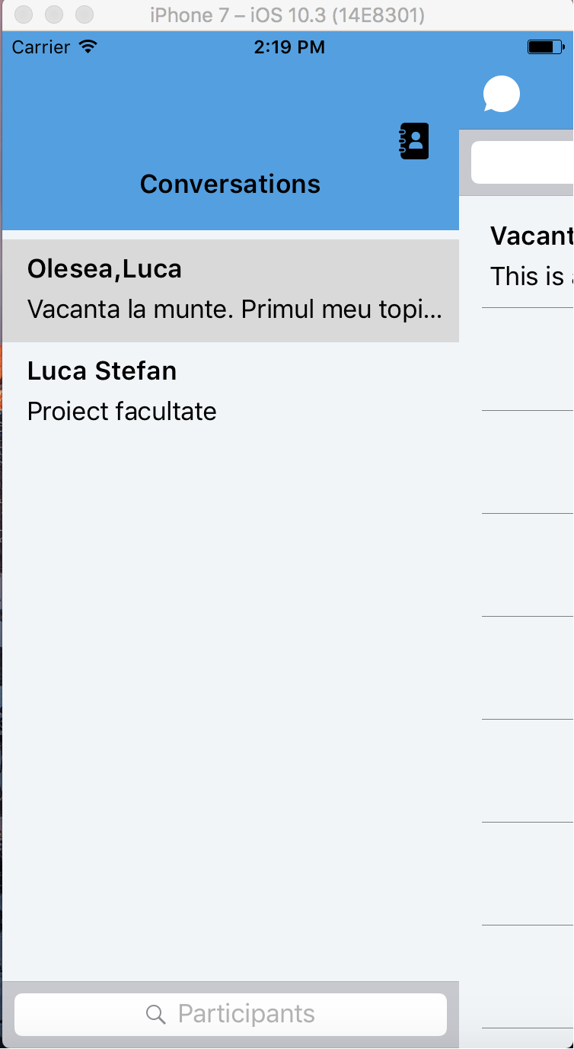
Interfata contine 4 pagini. Pagina conversațiilor, pagina subiectelor de discuție, pagina contactelor si pagina comunicare.
Fiecare conversație este grupata pe subiecte de discuție.
Sunt folosite numai controale native

